Slide 1
Прежде он [Иванов] чувствовал другую жизнь через преграду самолюбия и собственного интереса, а теперь внезапно коснулся её обнажившимся сердцем.
А. Платонов. «Возвращение»

Slide 2
У одного человека было два сына.
Младший из них сказал отцу: "Отец! Дай мне следуемую мне часть имения". Отец исполнил его просьбу. По прошествии немногих дней, младший сын, собрав все, пошел в дальнюю страну и там, живя распутно, растратил все свое имущество. Когда же он все прожил, настал великий голод в той стране, и он начал нуждаться.
Тогда пришедши в себя, он вспомнил об отце, раскаялся в поступке своем и подумал: "Встану, пойду к отцу моему, и скажу ему: "Отец! Я согрешил против неба и пред тобою, и уже не достоин называться сыном твоим; прими меня в число наемников твоих".

Slide 3
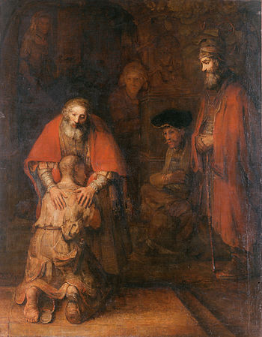
«Возвращение блудного сына» — знаменитая картина Рембрандта на сюжет новозаветной притчи о блудном сыне, экспонирующаяся в Эрмитаже.
На картине изображён финальный эпизод притчи, когда блудный сын возвращается домой, «и когда он был ещё далеко, увидел его отец его и сжалился; и, побежав, пал ему на шею и целовал его», а его старший праведный брат, остававшийся с отцом, осердился и не хотел войти.

Slide 4
Двадцать шестое марта.
СЛОВО ДНЯ:
Отборный-отобранный из числа других, как лучший; хороший, отличный по качеству.
haйланма
Selected

Slide 5
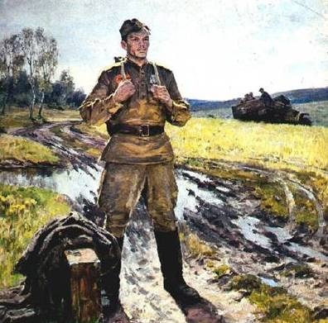
ВОЗВРАЩЕНИЕ

Slide 6
Возвращение…
(по рассказу А. П. Платонова «Возвращение»)

Slide 7
КУДА?
КТО?
ВОЗВРАЩЕНИЕ
ВРЕМЯ
ЭМОЦИЯ

Slide 8
На Родину, домой и только?
Алексей Иванов
ВОЗВРАЩЕНИЕ
6 дней
Почему?
Страх, уныние,
растерянность
Почему?

Slide 9
Цели урока:
Узнать, почему Алексей Иванов так долго не возвращался домой;
Узнать, с чем связаны страх и растерянность героя;
Выяснить, только ли на Родину, домой, вернулся герой.
Выяснить, когда герой действительно вернулся.

Slide 10
Узнать, почему Алексей Иванов так долго не возвращался домой

Slide 11
Узнать, с чем связаны страх и растерянность героя

Slide 12
ГЕРОИ ПРОИЗВЕДЕНИЯ
 |  | 3.
 |  |  | 4.
 | 2.
1.

Slide 13
ГЕРОИ ПРОИЗВЕДЕНИЯ
 |  | 3. А
 |  | Л
 |  | Е | 4. П
 | 2. М | К | Е
1. Н | А | С | Т | Я
 | Ш | Е | Я
 | А | Й

Slide 14
Этимология имён героев
Ивановы – русская распространённая фамилия.
Алексей (древнегреч.) – оберегающий, защитник.
Мария (древнеевр.) - горькая, любимая, упрямая.
Любовь - имена Вера, Надежда, Любовь в христианском именослове соотносятся с мученицами-сёстрами.
Петруша (древнегреч.) - скала, утёс, каменная глыба.
Настя (древнегреч.) - воскресение, возвращение к жизни.

Slide 15
-Выяснить, только ли на Родину, домой, вернулся герой. -Выяснить, когда герой действительно вернулся.

Slide 16
Источники света
Луна
Керосиновая лампа
Экран компьютера
Свеча
Огонь в печи
Костёр
Молния

Slide 17
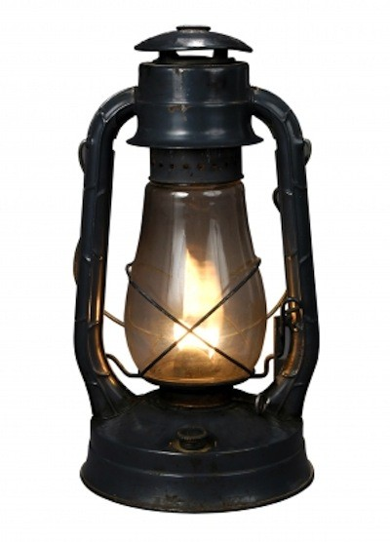
Образы-символы в рассказе
СВЕТ, ТЕПЛО, ЛЮБОВЬ

Slide 18
ВОЗВРАЩЕНИЕ
На Родину домой, в семью к себе, к добру
Только когда двое его ребятишек отчаянно, спотыкаясь и падая, пытаются угнаться за составом и жестами призывают его вернуться к ним, Иванов смог преодолеть свое самолюбие и коснуться жизни «обнажившимся сердцем», в этот момент наступило духовное прозрение и состоялось настоящее возвращение.

Slide 19
Рефлексия
- удалось помочь герою вернуться домой, к родным, к самому себе
- не смогли вернуть Иванова домой

Slide 20
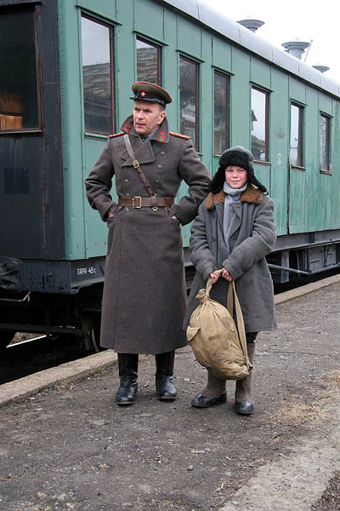
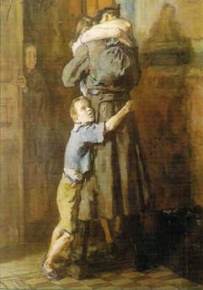
Домашнее задание:
прогнозирование «Как сложится судьба героев (за рамками рассказа);
письмо герою (Иванову, Петрушке…);

